Slide 1
Министерство науки и высшего образования Российской Федерации Федеральное государственное бюджетное образовательное учреждение высшего образования «Московский государственный технический университет имени Н.Э. Баумана (национальный исследовательский университет)» (МГТУ им. Н.Э. Баумана) ВЫПУСКНАЯ КВАЛИФИКАИОННАЯ РАБОТА НА ТЕМУ: ПРОЕКТИРОВАНИЕ И РАЗРАБОТКА ПРИЛОЖЕНИЯ ДЛЯ ВИЗУАЛИЗАЦИИ ДАННЫХ
Выполнил: студент кафедры ИУК-5 «Системы обработки информации», Рахманкулов А.Р.
Руководитель: к.ф-м.н., доцент Вершинин Е.В.
Калуга, 2021

Slide 2
Цели и задачи работы
Целью данной курсовой работы является разработка и реализация веб-приложения визуализации на онлайн-карте данных о передвижении войск Красной Армии во время Великой Отечественной войны 1941-1945 гг.
Задачи:
Изучить предметную облать
Изучить аналоги существующих систем отображения данных по данной предметной области, определить их недостатки и преимущества
Определить программное обеспечение и технологии для разработки системы
Спроектировать и реализовать backend приложения
Спроектировать и реализовать frontend приложения

Slide 3
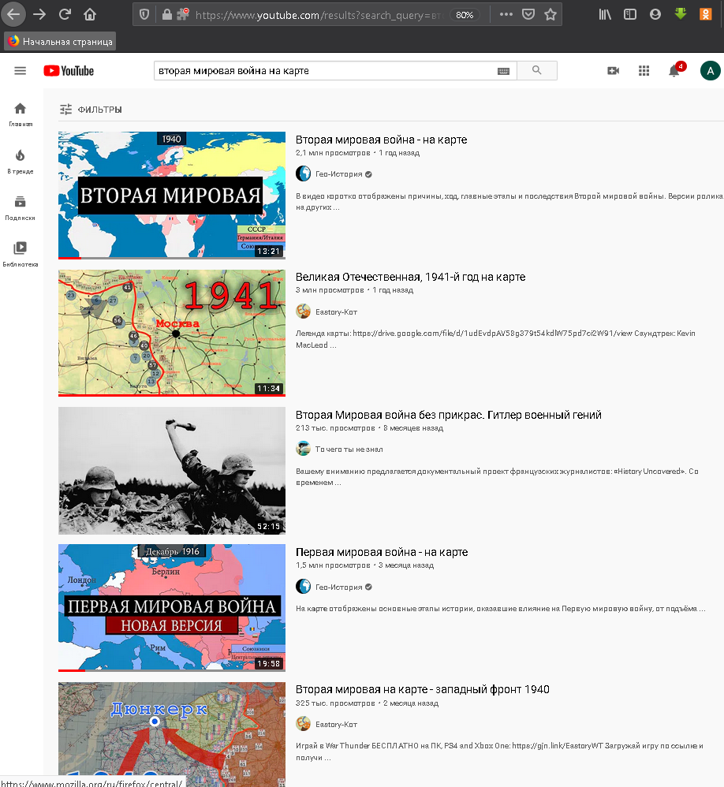
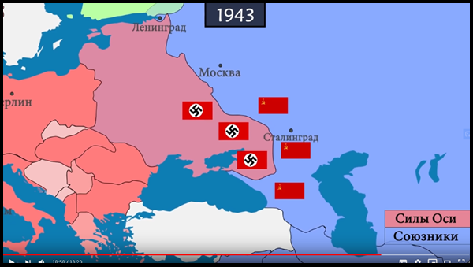
Видеоролик по запросу на хостинге
Преимущества:
Время получения информации
Понятная визуализация событий
Доступность информации
Недостатки:
Поверхностное изложение
Отсутствие интерактивности

Slide 4
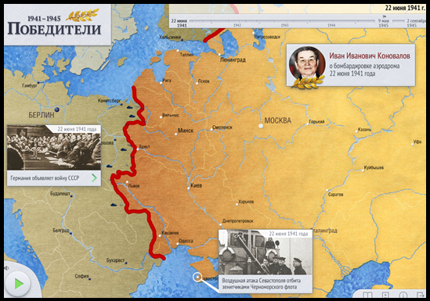
Веб сайт – pobediteli.ru
Преимущества:
Исчерпывающая информация об исторических событиях
Удобство использования
Присутствует навигация по дате
Недостатки:
Тенденциозность
Заброшенный проект

Slide 5




Выбранные средства разработки
Frontend : HTML, CSS, Javascript, React, Material-UI
Backend : C#, EntityFrameworkCore, MSSQL Server, ASP NET Core

Slide 6
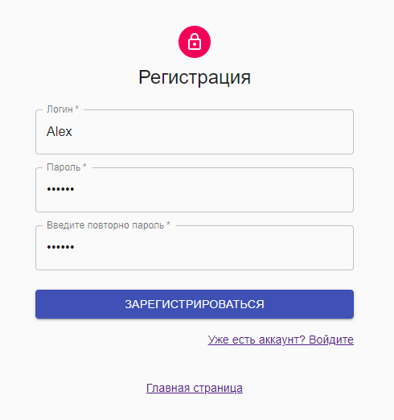
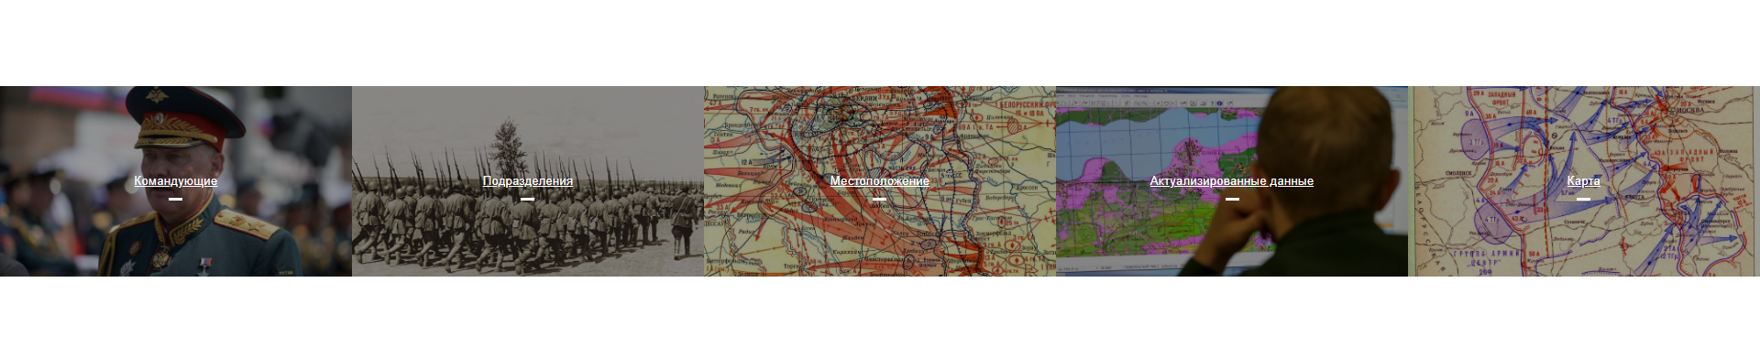

Slide 7
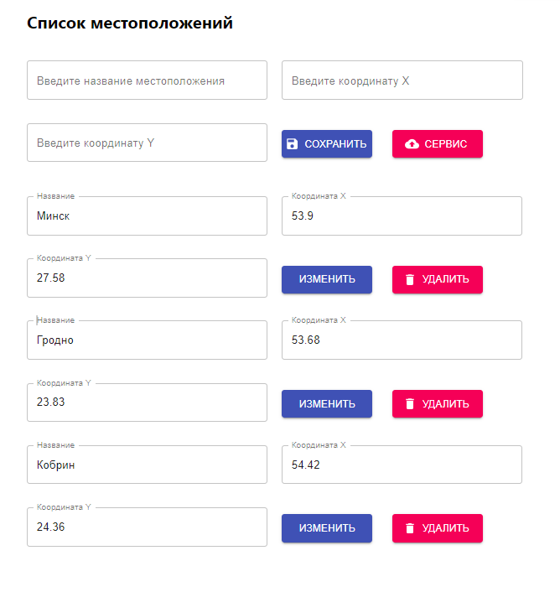
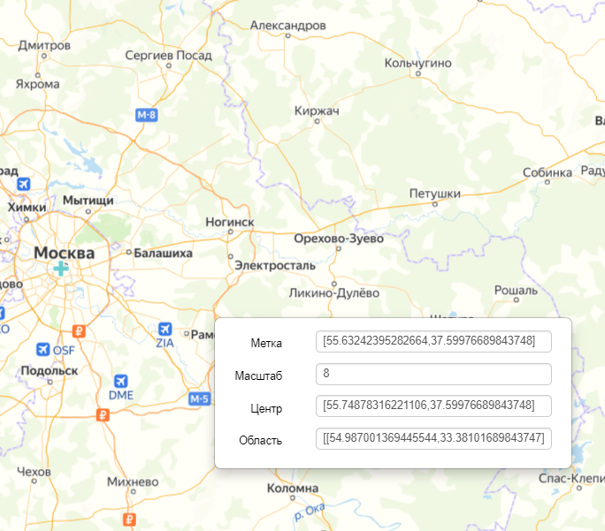

Slide 8
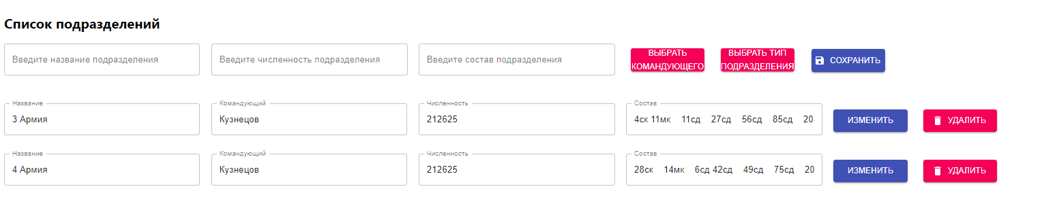
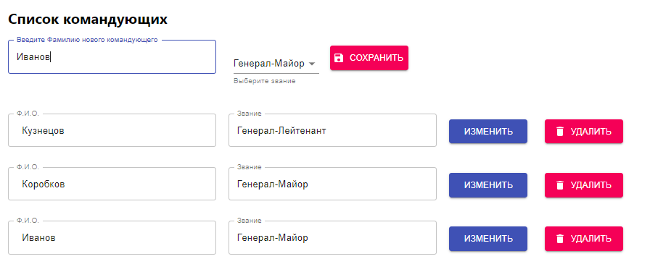

Slide 9
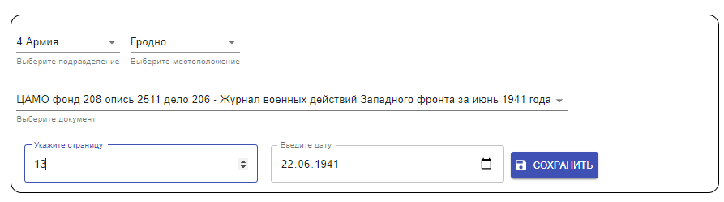
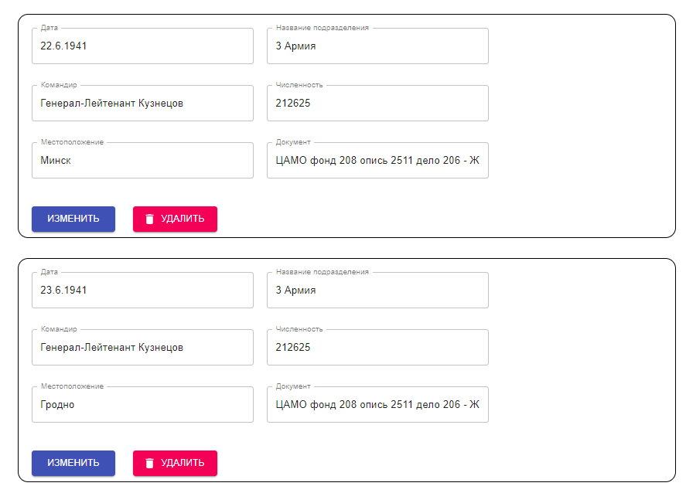

Slide 10
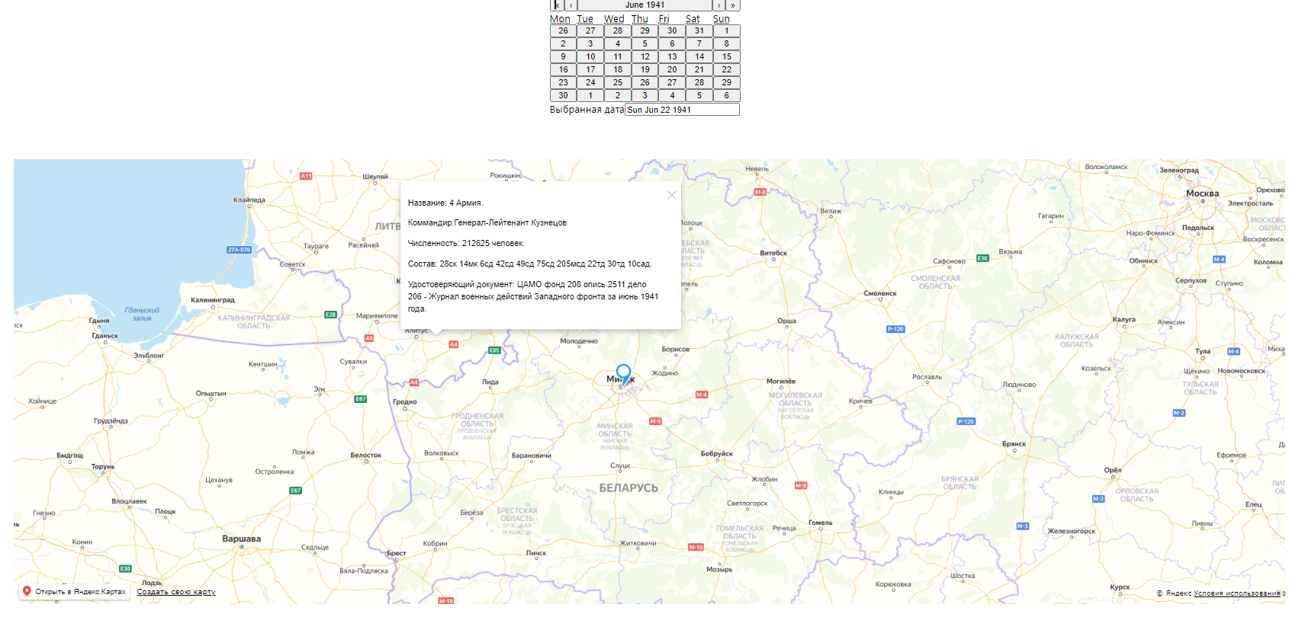
Отображение актуальных данных на карте

Slide 11


Slide 12
Заключение
В результате выполнения курсовой работы было спроектировано и разработано приложение для визуализации данных
На этапе проведения исследовательских работ был проведен анализ существующих систем; сформирован перечень задач, подлежащих решению в процессе разработки системы; обоснован выбор инструментов и платформы для разработки системы.
В результате выполнения проектно-конструкторских работ были решены основные архитектурные задачи, на основании которых было разработано веб-приложение, решающие поставленные задачи.
По итогам проведения проектно-технологических работ были реализованы frontend и backend приложения с учетом всех предъявляемых требований, функционал которых соответствует техническому заданию
Цель работы, состоящая в разработка и реализация веб-приложения визуализации на онлайн-карте данных о передвижении войск Красной Армии во время Великой Отечественной войны 1941-1945 гг, была достигнута и поставленные при проектировании задачи решены.

Slide 13
Спасибо за внимание !

